Slide 1
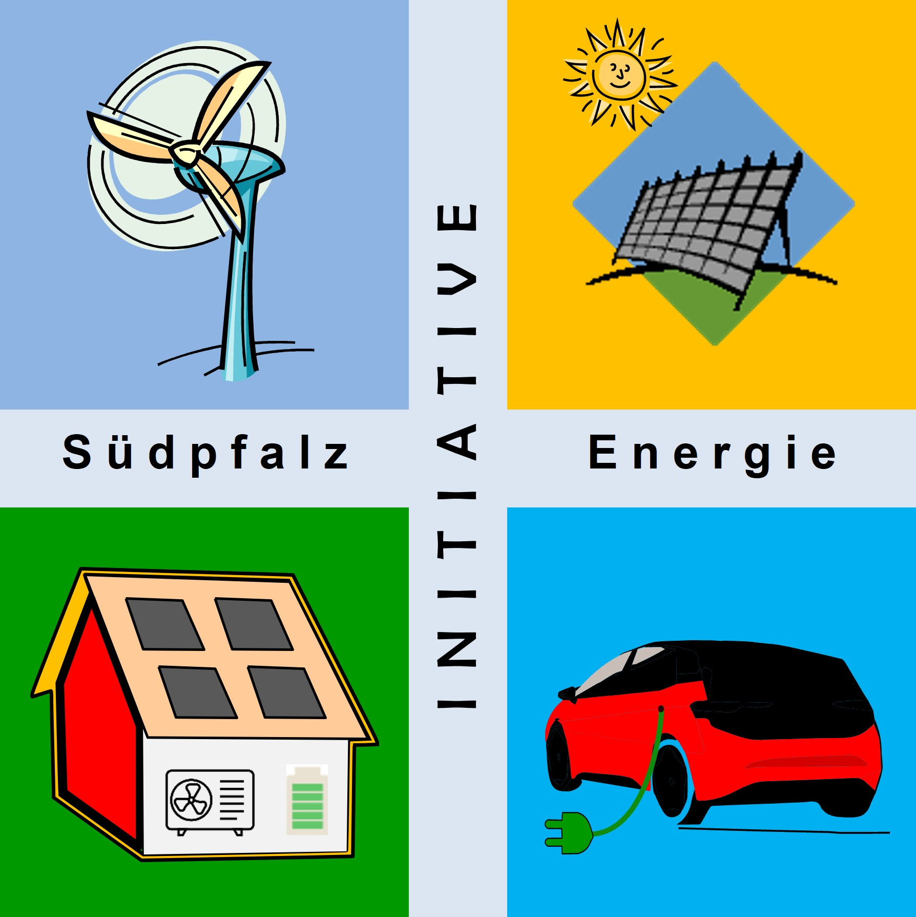
Herzlich Willkommen zum Vortrag
Energetische Versorgungssicherheit
Referent:
Wolfgang Thiel
Stammtisch | Vortrag „Energetische Versorgungssicherheit“ | am 24.11.2022 in Nußdorf ISE e.V.

Slide 2
Agenda
Einordnung in die Energiewende von D
Einführung
Grundsätzliche Verfügbarkeit ausreichender Primärenergie
Ziele und Prinzipien: Gleichgewicht für Stromerzeugung und -Verbrauch
Vom anonymen Verbraucher zum kooperativen Energiesystem
Netzstabilität
- Europäische Verbundnetze
- Netzfrequenz
- Energie-Management-System
Energiewabensystem mit Sektorkopplung beim
- Erzeuger (virtuelles Kraftwerk)
- Verbraucher (ProSumer)
Energieausgleich, Energiespeicher
Stromnetze, Netzentwicklung
Strommarktentwicklung
Fazit
Video „Vehicle to Grid“ (V2G)

Slide 3
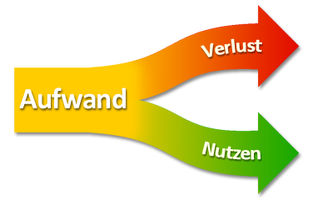
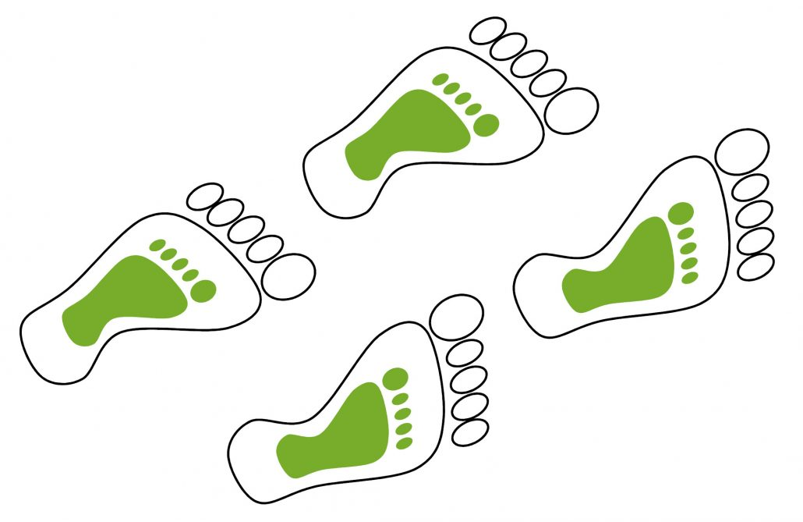

Energiewende in D (1)
Hauptaufgaben
Energie
(TWh/a)
3.485
1 TWh = 1 Mrd. kWh
Einsparung
Primärenergie-
Verbrauch
Versorgungssicherheit
2.000
EE-Erzeugung
EE-Zubau
493
t
Quelle: ISE e.V.
2017
2040
1. Mit Effizienz und Suffizienz muss der Primär-Energieverbrauch deutlich gesenkt werden! Dabei spielen der Wegfall der Verluste bei fossilen Kraftwerken (ca. 900 TWh/a) und die Einsparungen bei der Wärme- /Mobilitätswende (ca. 500 TWh/a) eine große Rolle.
2. Eigene EE müssen im gleichen Zeitraum auf 100 % ausgebaut werden. Hierbei sind Photovoltaikanlagen (ca. 825 TWh/a) und Windkraftanlagen (ca. 700 TWh/a) die großen Bringer!
3. Mit der energetischen Versorgungssicherheit werden sowohl die grundsätzliche als auch die temporäre Energieversorgung (inkl. Speicher) gewährleistet!
Energieeinsparung, EE-Ausbau und Versorgungssicherheit sind die 3 wichtigen Säulen!

Slide 4
Energiewende in D (2)
Entwicklung der Stromerzeugung
Primär-
energie-
verbrauch
Strom-
erzeugung
2017
Primär-
energie-
bedarf
Strom-
erzeugung
2040
TWh
3.485
493
(14 %)
2.000
1.650
(83 %)
- 1.485 TWh
(- 43 %)
direkte
Wärme-
erzeugung
+ 1.157 TWh
(+ 235 %)
Solarthermie
Biomasse (Feststoffe)
Tiefe-Geothermie
PV
PV
Wind on-/offshore
Wind on-/offshore
Biomasse (Stromanteil)
Wasserkraft
Biomasse (Stromanteil)
atomar/fossil
Wasserkraft
ISE e.V-Meta-Studie „Klimaschutz – Energiewende 2.0“.
Quelle: AGEB, ISE e.V.
Mit - 43 % Primärenergiebedarf wird Strom mit mehr als 80% der Hauptenergieträger sein !

Slide 5
Einführung
Die energetische Versorgungssicherheit hat zwei wesentliche Aspekte:
- geopolitischer Aspekt
- quantitativer, zeitlicher und technischer Aspekt
volatile Energieerzeuger stehen zeitlich nicht konstant zur Verfügung: zu viel oder zu wenig
Es gibt eine Reihe von Maßnahmen, die sowohl eine Über- als auch Unterversorgung der Energiebereitstellung beherrschen!

Slide 6
Grundsätzliche Verfügbarkeit ausreichender Primärenergie
Energieimporte, Geopolitik
Deutschland importiert ca. 75 % (2020) seines Primärenergiebedarfs. Zum großen Teil aus Nicht-EU-Staaten.
Neben dieser geopolitischen Abhängigkeit besteht zusätzlich das Transportrisiko bei den Energieträgern (Hochseeschifffahrt, Pipelines).
Die Folgen:
Totalitäre Staaten wie z.B. Russland und Saudi Arabien nutzen die von uns bezahlten „Öl-Dollars“ und
- investieren in die deutsche Infrastruktur bzw. Wirtschaft
- kaufen (deutsche) Waffen und betreiben ihre Expansionspolitik
Deutschland und die EU müssen sich geopolitisch weitestgehend unabhängig machen.
Es gilt unsere ausreichend-erneuerbaren, nationalen/EU-Ressourcen (Sonne und Wind) zu nutzen und unseren Energiebedarf möglichst selbst mit eigenen EE zu decken!
Keine Abhängigkeiten mehr!!!
Notes:
Die Energiewende hat mehrere Dimensionen:
- ökologische
- klimatische
- wirtschaftliche
Sicherheitstechnische
Wir kaufen die fossilen Energieträger aus Staaten, die es mit den Menschenrechten nicht so ernst nehmen. Saudi-Arabien z.B. kauft mit den Öl-Dollars Waffen (auch von uns) um diese dann bei ihren Konflikten einzusetzen. Mit all den Folgen, die wir täglich im Fernsehen beobachten können.
Wollen wir das?

Slide 7
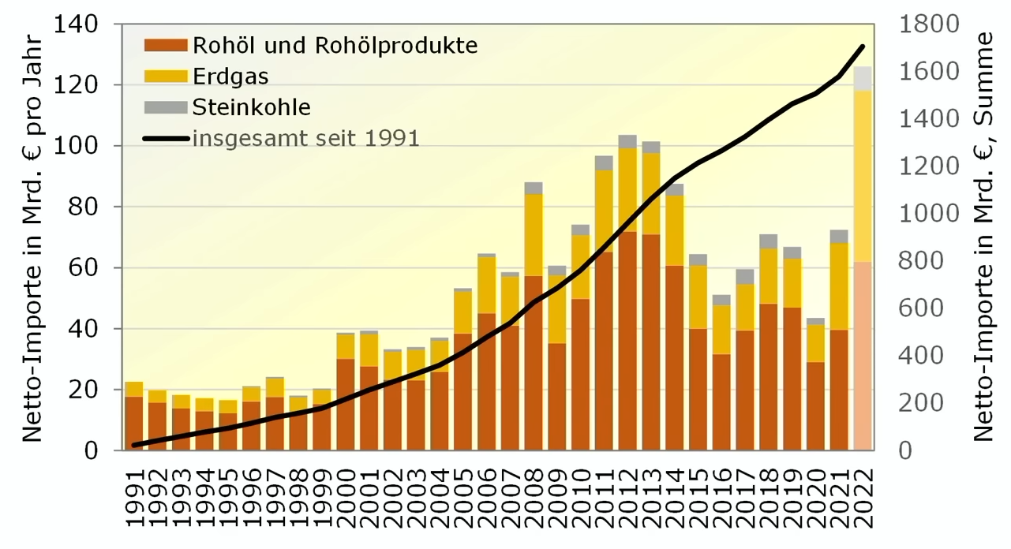
Jährliche Brennstoffkosten für Energieimporte
Quelle: Prof. Quaschning, 11.2022 „Zeitenwende & Klimakrise - Warum wir jetzt eine Energierevolution brauchen!
„Fossile Energieimporte kommen Deutschland teuer zu stehen“

Slide 8
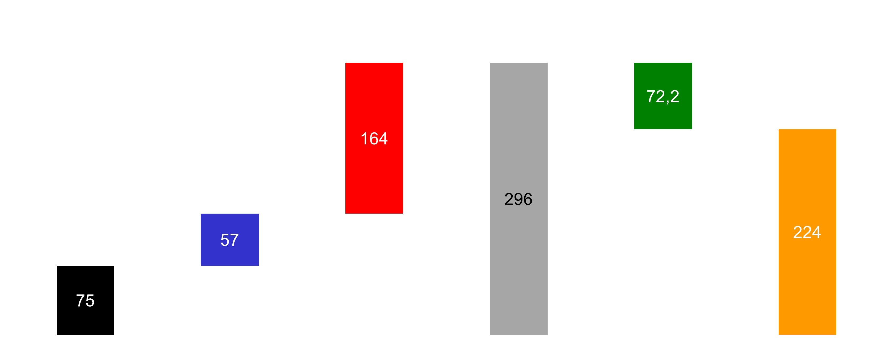
Volkswirtschaftliche jährliche Kosten für
Brennstoff und Subvent. /Schäden vs. Invest für Erneuerbare
Start-Jahr (2017)
Ziel-Jahr (2040)
Fossile
Importe
∅ 2006-2021
U-schädliche
Subventionen
2016
U-Schäden
2016
Gesamt-
kosten/a
Invest/a
Erneuerbare
Einsparungs-
potenzial
(sehr, sehr langfristig)
Mrd. €/a
Die Wertschöpfung bleibt
in den Regionen von D!
Das Geld ist weg!
Quelle: UBA, ISE e.V.
Prävention (Vorsorge) ist besser und wirtschaftlicher als Schadensregulierung!

Slide 9
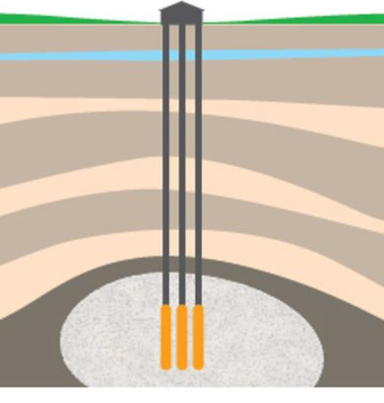



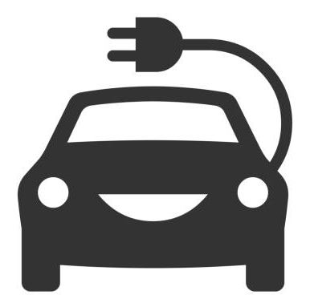



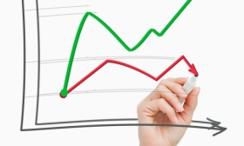
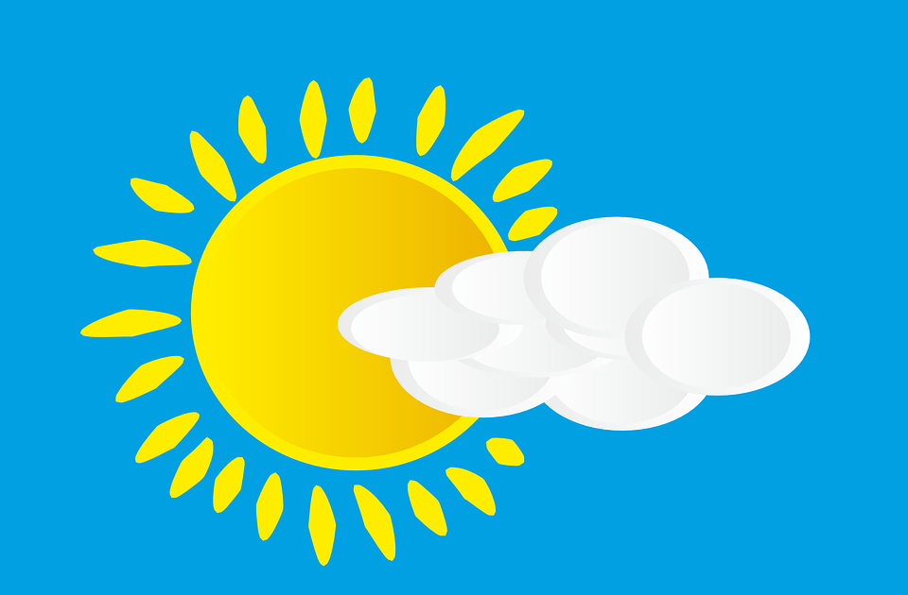
Ziele und Prinzipien
Gleichgewicht für Stromerzeugung und -Verbrauch
Energiewirtschaftsgesetz – EnWG, § 1 Zweck und Ziele des Gesetzes
(1) Zweck des Gesetzes ist eine möglichst sichere, preisgünstige, verbraucherfreundliche, effiziente und umweltverträgliche leitungsgebundene Versorgung der Allgemeinheit mit Elektrizität und Gas, die zunehmend auf erneuerbaren Energien beruht.
Strom, als zukünftiger Haupt-Energieträger, ergänzt durch Bio-Methan und Wasserstoff muss zu jedem Zeitpunkt (kurz: Millisekunden bis Stunde; mittel: Stunde bis Tag; lang: Tage bis saisonal) im Gleichgewicht zwischen Erzeugung und Verbrauch stehen! → neues Energie-Management-Systems!
Energie-
speicher
Energieerzeuger
Energieverbraucher
0
Energie-Management-System (EMS)
Lastgang (KI)
Quelle:ISE e.V.
Das EMS ist Grundlage für die energetische Versorgungssicherheit!

Slide 10
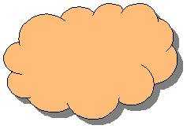
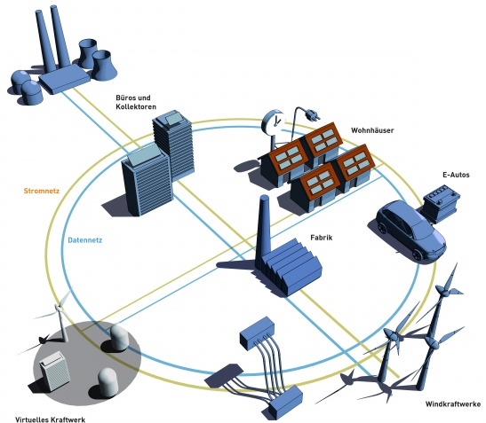
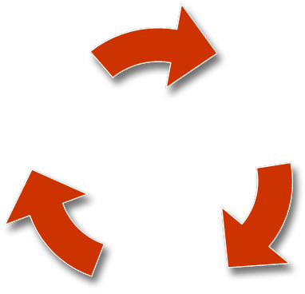
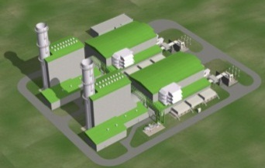
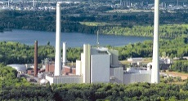
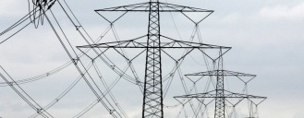
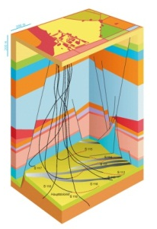
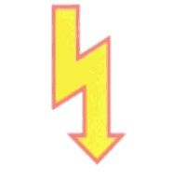


Vom anonymen Verbraucher zum
kooperativen Energiesystem
Auslaufmodell
Ein schlaues Zukunftsmodell
GuD-Kraftwerke
Energie-Management-System (KI)
„Energiesystem-Hirn“
Büros
Energienetze:
Strom/ Gas/ Wärme
Wohnhäuser
E-Autos
Erzeuger und Verbraucher
sind nur physikalisch
miteinander verbunden!
Gasspeicher
Fabrik
Erzeuger,
Speicher und
Verbraucher
sind zusätzlich
datentechnisch
miteinander
vernetzt!
Datennetz
Wind-/Solar-
kraftwerke
Anonymer Verbraucher
Virtuelles Kraftwerk
Pumpspeicher-Kraftwerk
Grafik: Industrie Magazin, ISE e.V..
Vom verbrauchergeführten zum erzeugergeführten Energiesystem mit dem EMS!

Slide 11
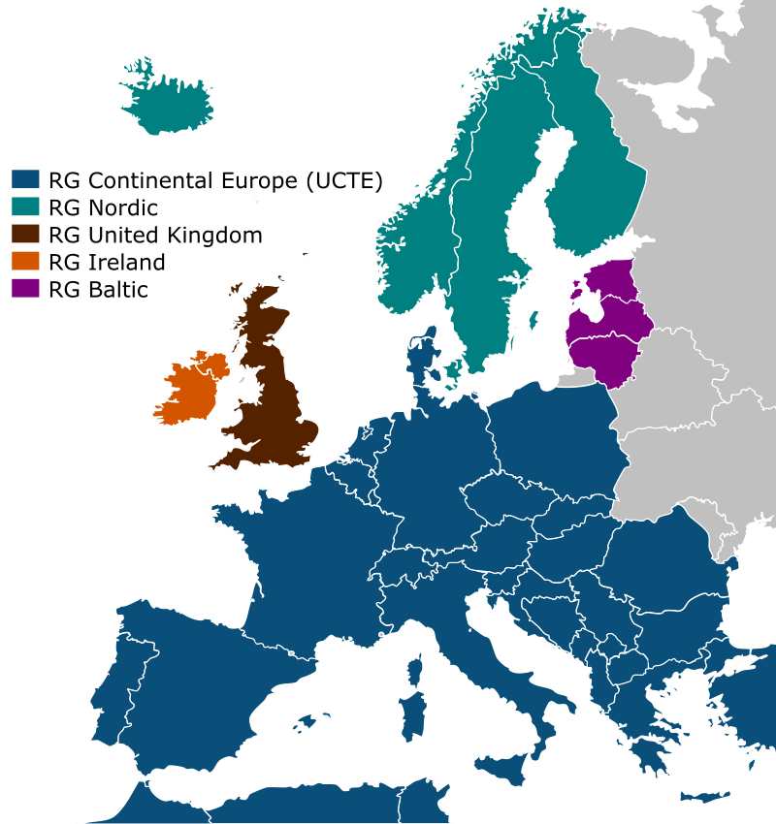
Netzstabilität (1)
Europäische Verbundnetze ENTSO-E
ENTSO-E (European Network of Transmission System Operators for Electricity)
ist ein europäischer Verband, in dem 43 Übertragungsnetzbetreiber Pflichtmitglieder sind.
UCTE (Union for the Coordination of Transmission of Electricity)
Interkonnektoren (BNA):
(Leitungsgebundene Übergabepunkte zu Nachbarländern von D)
Leistung (2020):
- Export: 20.702 MW
- Import: 23.311 MW
Energie (2020)
- Export: 46,7TWh
- Import: 35,8 TWh
- Saldo: 11,0 TWh
Europäische Verbundnetze sorgen für eine hohe Netzstabilität!

Slide 12

Netzstabilität (2)
Netzfrequenz: Regelgröße zur Netzstabilität
Die Netzfrequenz ist ein schneller Indikator für das Gleichgewicht zwischen Erzeugung und Verbrauch:
A: Erzeugung = Verbrauch: f=50 Hz
Netzstabilität
B: Erzeugung > Verbrauch: f > 50Hz
„Stabilitäts-Berg“
C: Erzeugung < Verbrauch: f < 50 Hz
A
C
Toleranz-
Band
B
Sehr kritische Situation fürs Netz:
Erzeuger gehen vom Netz (Inselbetrieb)
→ es droht Netz-zusammenbruch, Blackout
Regel-
betrieb
Regel-
betrieb
Last-
abwurf
Frequenz (Hz)
47,5
49,0
49,8
50,2
51,0
Anonymer Verbraucher
50,0
Quelle: ISE e.V.
Ein Balanceakt, der vom Energie-Management-System erbracht werden muss!
Notes:
Fast alle Kraftwerke tragen zur Frequenzstützung bei:
Pumpspeicherkraftwerke
Kohlekraftwerke mit
- angedrosselten Turbinen-Einlassventilen
- Kondensatstopp
GuD-Kraftwerke
Neben der Netzfrequenz gibt es weitere Themen:
- Blindleistung und
- Netzengpässe

Slide 13
Netzstabilität (3) bei der Energiewende
Maßnahmen bei Ungleichgewicht: Erzeugung ≠ Verbrauch
Erzeugung > Verbrauch: Überschuss an EE
Erzeugung < Verbrauch: Mangel an EE
B
C
Energieverbraucher
hochfahren/einschalten von Verbrauchern (vertraglich festgelegt, Smartmeter-Gateway)
→ Wärmepumpen
verfahrenst. Prozesse z.B. Alu-Herstellung
→ etc.
Prio
Energieerzeuger
→ Energieerzeuger hochfahren/einschalten
Energieverbraucher
zurückfahren/abschalten von Verbrauchern (vertraglich festgelegt, Smartmeter-Gateway)
→Wärmepumpen
→ verfahrenst. Prozesse z.B. Alu-Herstellung
etc.
Energiespeicher
Einspeicherung von überschüssiger
Energie: P2X
→ Groß-Akkus, PV-Akkus, E-Mobilität
→ Pumpspeicher-Kraftwerke
→ Wärmespeicher
Produktion von grünem Wasserstoff
(Saisonalspeicher füllen)
Energiespeicher
Ausspeicherung von gespeicherter
Energie: P2X
→ Groß-Akkus, PV-Akkus, E-Mobilität
Pumpspeicher-Kraftwerke
GuD-Kraftwerke mit Bio-Methan/H₂ aus
dem Saisonalspeicher-System
Energieerzeuger
→ Energieerzeuger zurückfahren/abschalten
Quelle: ISE e.V..
Europäisches Overlay-Netzwerk: Unterstützung bei größeren Wetter- und saisonalen Schwankungen
Energiemarkt: Neben physikalischen Kriterien sind auch Erzeuger- und Verbraucherpreise relevant!
Das Energie-Management-System sorgt für Versorgungssicherheit!

Slide 14
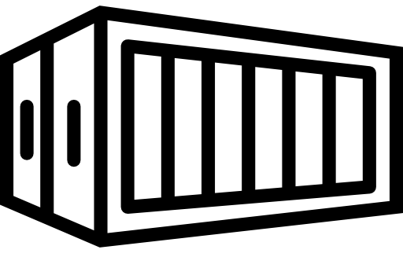
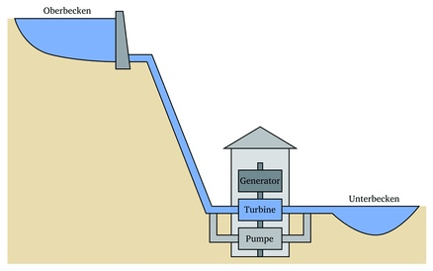

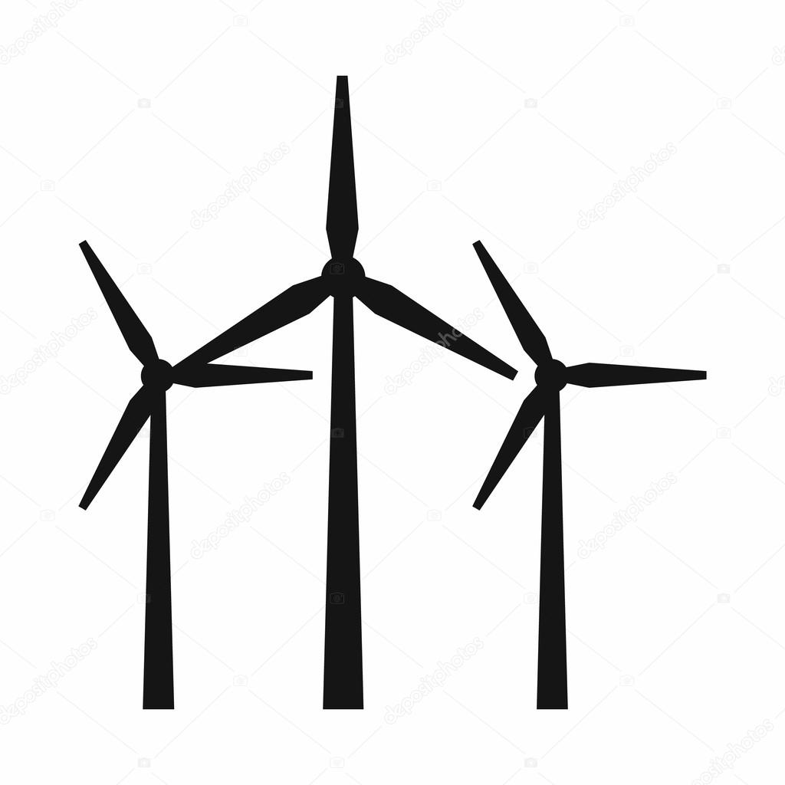
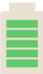
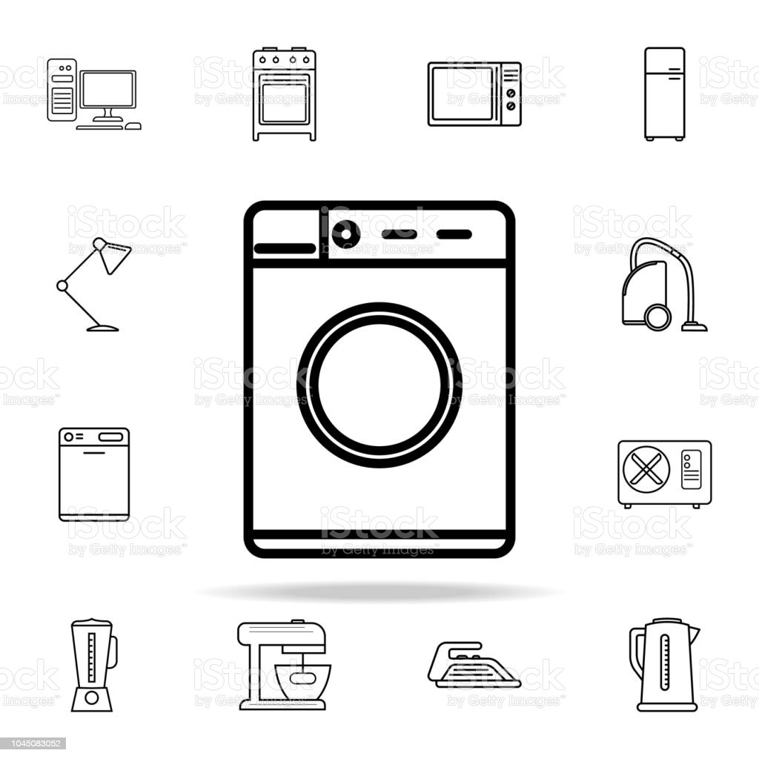
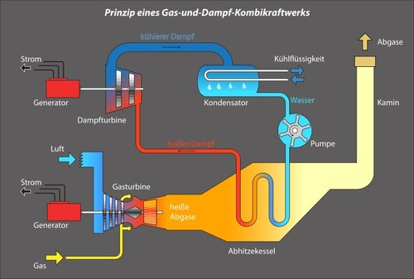

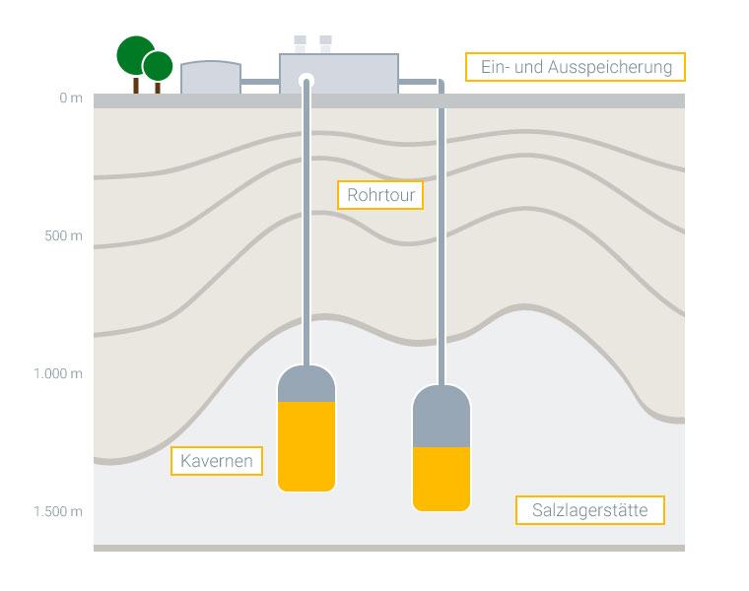

Netzstabilität (4) bei der Energiewende
Das Energie-Management-System (EMS)
Netzbetreiber
Stromnetz
Datennetz
Energieversorger
Verbraucher
Versorger-
Manager
Energie-
Management-
System
„ProSumer“
Smartmeter
Gateway
Home-
Manager
Groß-Akku
PkW-Schwarm-
speicher (V2H/G)
PSP-KW
GuD-KW
Überschußstrom
Stromnetz
Gasnetz
Datennetz
WPPE mit
Wasser-/Pufferspeicher
schaltbare
Verbraucher
Gasspeicher
Biogasanlage
Elektrolyseur
Quelle: ISE e.V.
Funktionen und Nahtstellen des EMS müssen dringend EU-weit normiert werden!

Slide 15
Das Energiewabensystem (1)
Prinzipien
Das Energiewabensystem erfüllt 3 Aufgaben:
1. Möglichst bilanzielle Autarkie der einzelnen Wabenzellen mit Speichern und Energie-Management-System. Möglichst inselfähig ausbauen!
2. Wabenzellen mit mehr EE-Potenzial als ihr Bedarf kompensieren Wabenzellen mit niedrigem EE-Potenzial.
3. Versorgungssicherheit durch dynamischen Ausgleich zwischen den Wabenzellen.
→ Kompensation der „Dunkelflauten“
Hierdurch wird ein optimales wirtschaftliches Energie-System mit möglichst kurzem Energietransport geschaffen, dass auch eine ausgeglichene Energie-Handelsbilanz in der EU ermöglicht!
Autarkie und Solidarität ergänzen sich zu einem idealen Energiesystem!

Slide 16




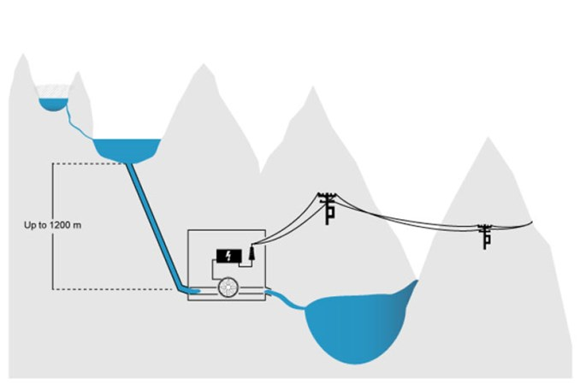




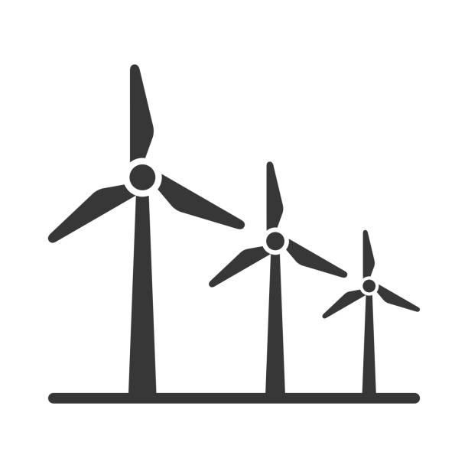


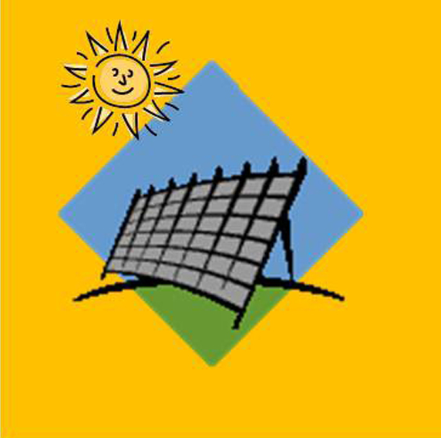













Das Energiewabensystem (2)
Deutschland als Wabenzelle in Europa
Nord
West
Ost
Europäisches Verbundnetz (UCTE)
(schematisch)
380kV AC
Overlay-Netzwerk
Hochspannungs-Gleichstrom-
Übertragung (HGÜ) 800 kV DC
Süd-West
Süd-Ost
Süd
Quelle: ISE e.V.
Ein ideales Energie-Europa

Slide 17
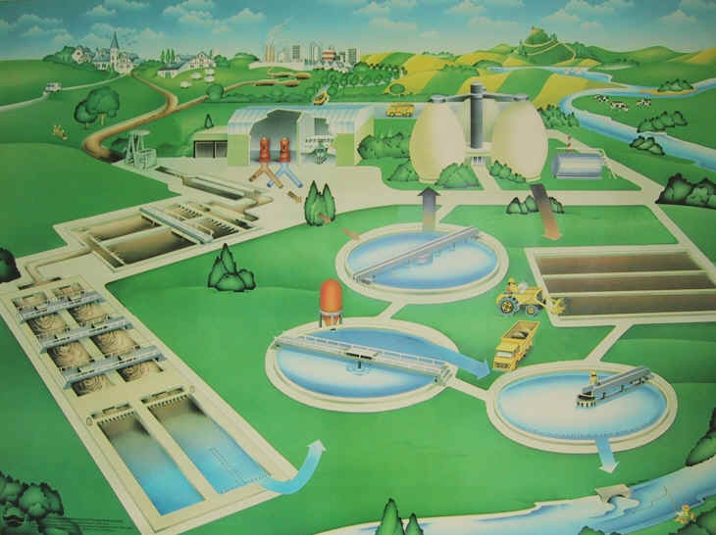

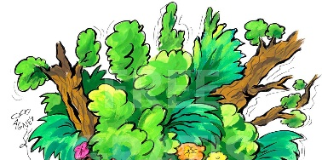
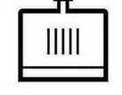
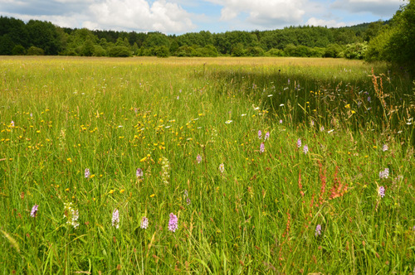
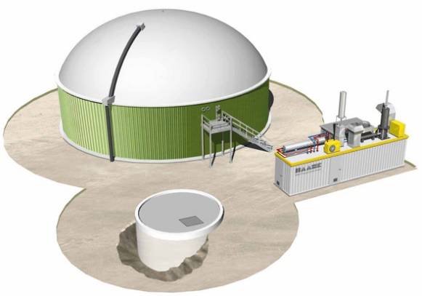
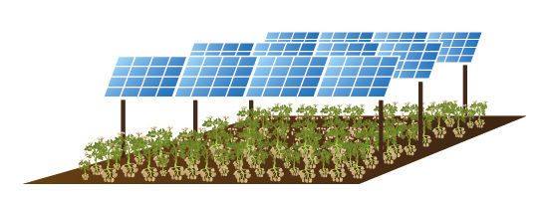
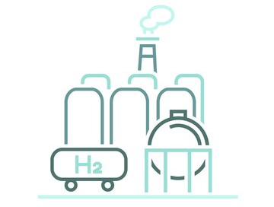
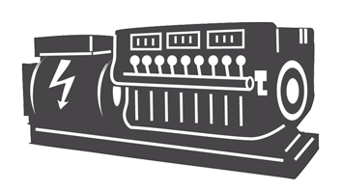
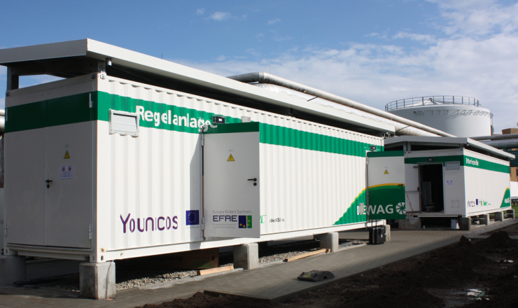
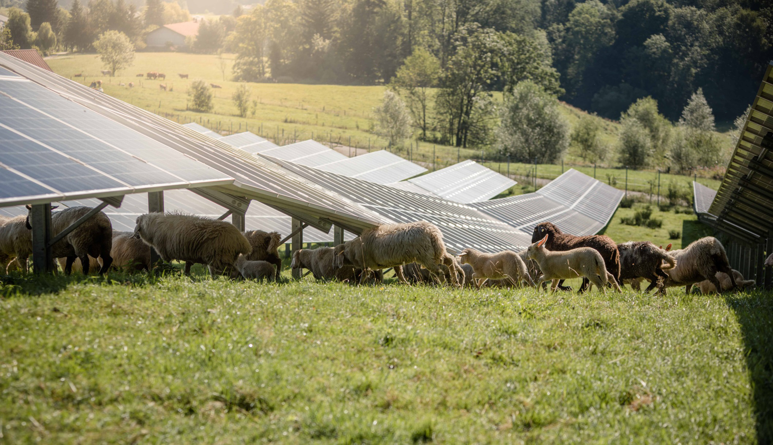
Das Energiewabensystem (3)
Sektorkopplung beim Erzeuger: Virtuelles Kraftwerk
O₂
Windpark
Biotop-Inseln
Überschuß
Elektro-
lyseur
Kläranlage
H₂
CH₄
Methan-
Speicher
CH₄
CO₂
AGRI-PV
Biogasanlage
(Bio-Abfälle!)
Methanisierung
GuD
BHKW
Flächensynergie!
Wind
- PV
- Biogas
- Elektrolyseur
Groß-Akku
Gas-
netz
PV-FF
Strom-
netz
Wärme-
netz
Quelle: ISE e.V.
Sektorkopplung beim Erzeuger: Eine autarke Zelle mit Grundlastfähigkeit!

Slide 18
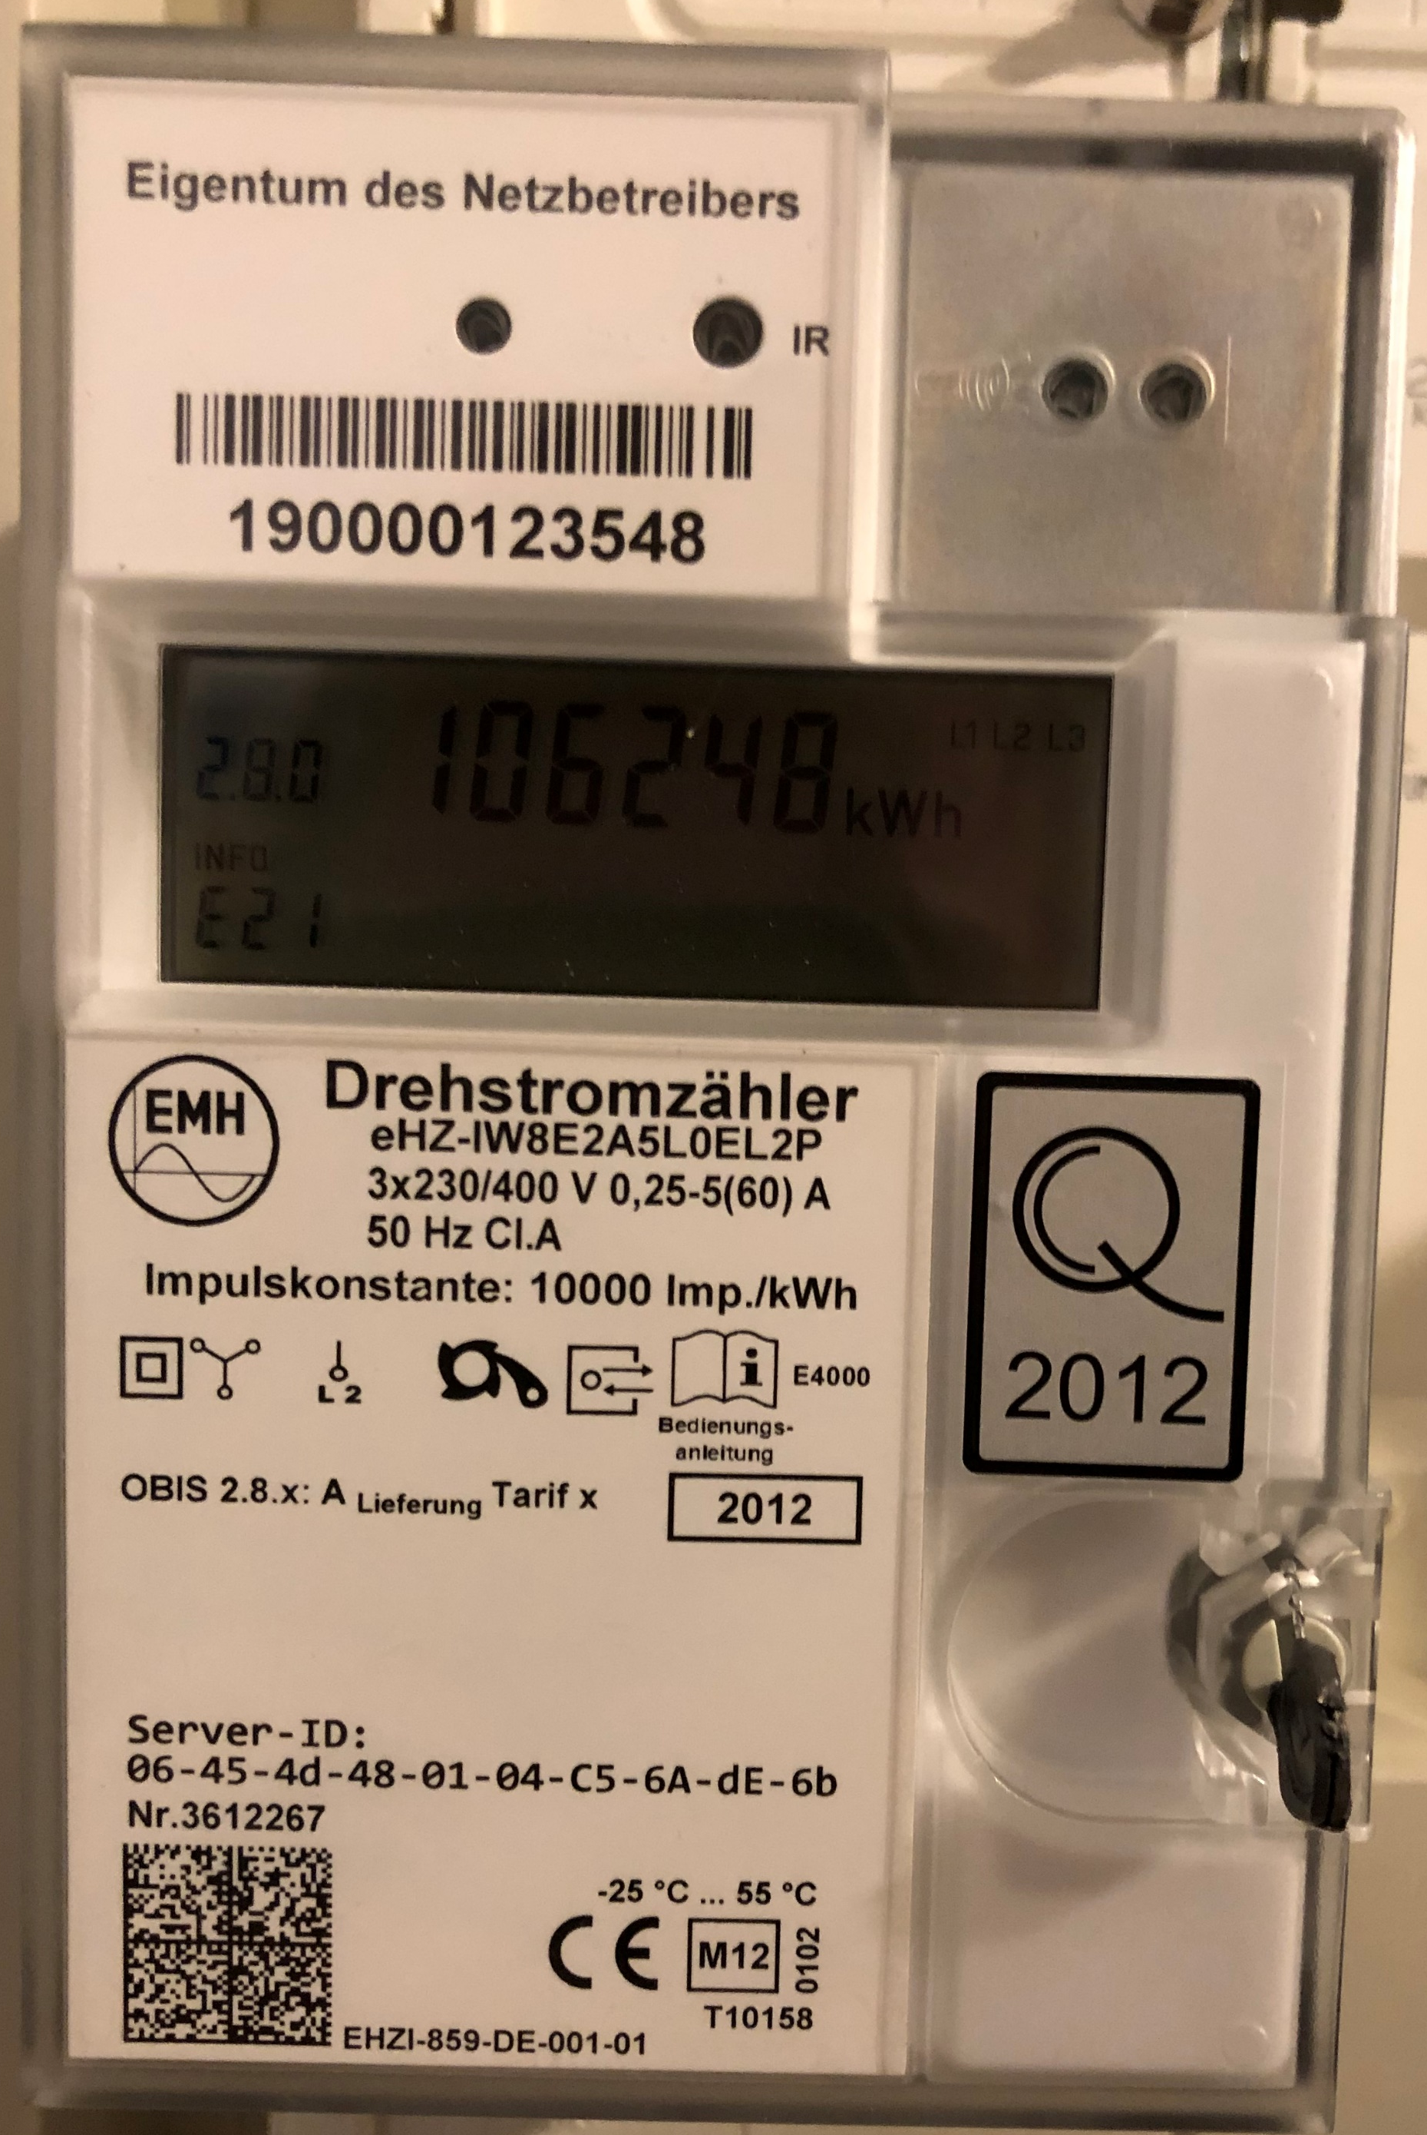
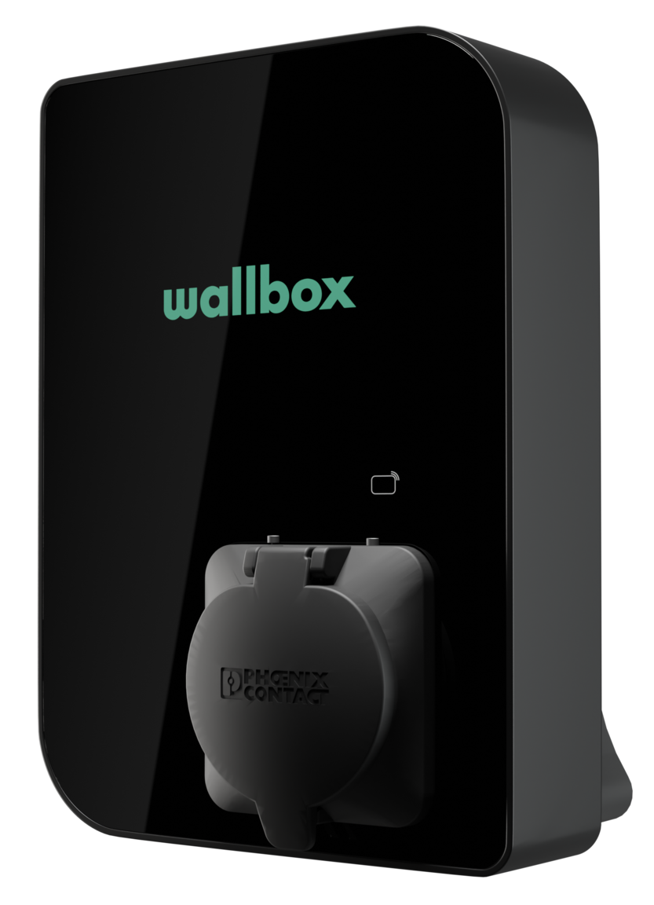
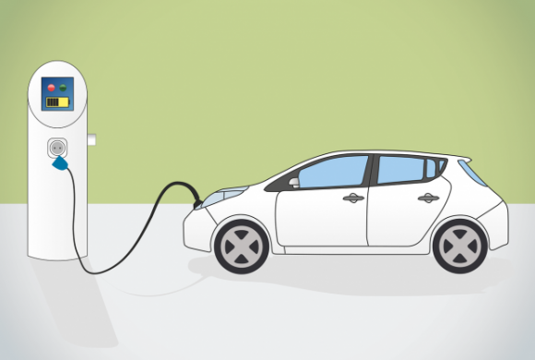

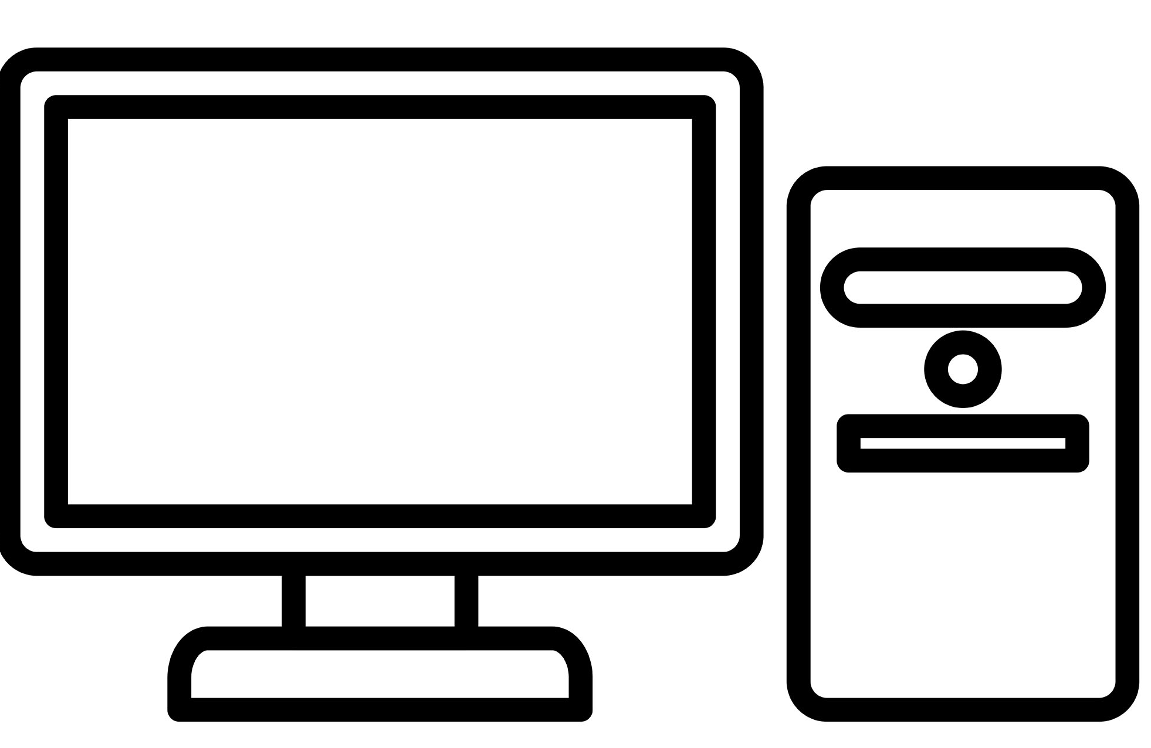
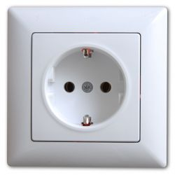
Das Energiewabensystem (4)
Sektorkopplung beim Verbraucher: „ProSumer“ (1)
EVU-Netz 400 V AC
Datennetz (Internet)
Energetische Sanierung/
Dämmung
Quelle: Schornsteinfeger-handwerk 2020
Achtung: nur noch fossilfreie Wärmeerzeuger im Neubau und
bei grundlegenden Renovierungen im Bestand!
D.h. keine Öl- oder Gasheizungen mehr!
V2H/G
Hausnetz
Quelle: ISE e.V.
Fossile Wärmeerzeuger durch Wärmepumpen ersetzen
PV aufs Dach oder/und Balkon mit Haus-Akku, Überschussstrom ins EVU-Netz
E-Auto, zukünftig mit bidirektionalem Laden, V2H/G fürs Hausnetz und das EVU-Netz
Der Energie-Home-Manager sorgt für optimale Verfügbarkeit und Wirtschaftlichkeit
Die Investitionen für den ProSumer sollten mit dem Energieberater sorgfältig geplant werden
ProSumer: Im Neubau UND Bestand einsetzbar!
Dieses Konzept wird die Energiewende mit einer maximalen Eigenversorgung revolutionieren !

Slide 19
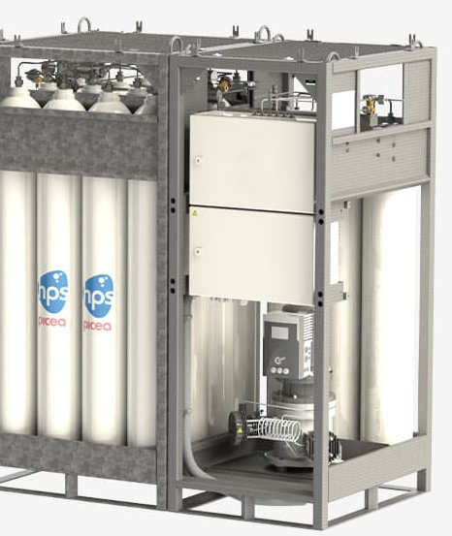
Das Energiewabensystem (4)
„ProSumer“ (2) mit Sommer-Winter-Ausgleich
Dämmung
EVU-Netz 400 V AC
Datennetz
Internet
V2H/G
H₂-Energiespeicher-System
H₂-Speicher
Brennstoffzelle
Elektrolyseur
H₂
H₂
Hausnetz
Quelle: HPS-picea, ISE e.V.
Mit dem H₂-Energiespeicher-System ist der ProSumer für den saisonalen Energieausgleich im Inselbetrieb komplett.
Im städtischen und ländlichen Bereich derzeit nicht wirtschaftlich darstellbar!

Slide 20
Energieausgleich, Energiespeicher (1)
Grundsätzliches
Wegen der Volatilität der EE ist ein dynamischer Energieausgleich mit entsprechenden Energiespeichern erforderlich.
Das Energiewabensystem ist die Basis für Autarkie und Energieausgleich.
Die kleinste Wabenzelle - das Einfamilienhaus -
kann über ein Dorf, einen Landkreis, ein Bundesland bis zum Bund bzw. der EU hochskaliert werden.
Home-
Manager
Kleinste Wabenzelle „ProSumer“
mit möglichst hoher Autarkie
Quelle: ISE e.V.
Im Folgenden werden Konzepte vorgestellt, die sowohl in der kleinsten Zelle (Einfamilienhaus) aber insbesondere für Deutschland und Europa zur Anwendung kommen können.
Für die notwendige Bereitstellung von Regelenergie sind lukrative Geschäftsmodelle auf allen Ebenen eine wichtige Voraussetzung.
Studien müssen die wirtschaftlichen Optima für Skalierungseben herausfinden!

Slide 21
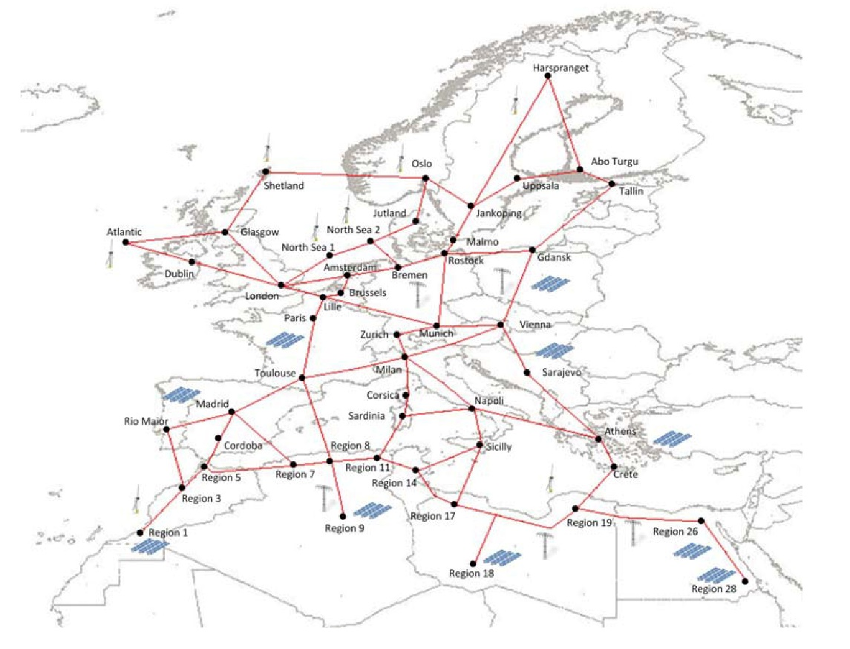
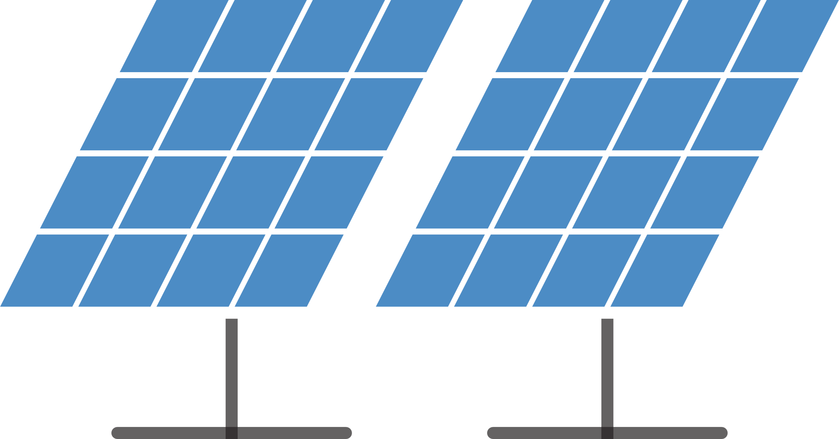

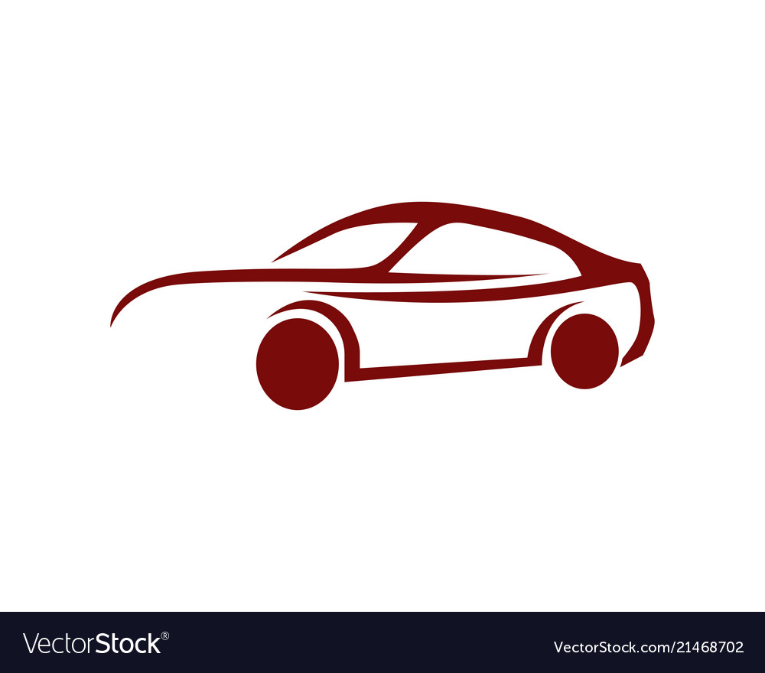
Energieausgleich, Energiespeicher (2)
Maßnahmen zum allzeitigen Energieausgleich, Übersicht
PkW-Akku-Schwarmspeicher
(V2H/G)
Akku/Schwungrad
Σ D: ca. 40 GWh
Overlay-Netzwerk,
Hochspannungs-Gleichstrom-Übertragung (HGÜ)
Zu Hause
GuD-KW mit KWK
10 Mio. E-PkWs
ca. 500 GWh
PSP-KW
Bio-Methan/H₂-Netz
Schaltbare
Verbraucher
Arbeitsplatz, Einkaufs-/
Freizeitzentrum etc
Gasspeicher
Biogasanlage
Elektrolyseur
Σ D: ca. 245.000 GWh_{(Methan-Gas)}
lang
(Tage – saisonal)
Zeitbereiche
kurz
(Millisek. – Stunden)
mittel
(Stunden –Tag)
Quelle: ISE e.V.
Für alle Zeitbereiche ist der Energieausgleich sichergestellt!
Notes:
Die Energiewende hat mehrere Dimensionen:
- ökologische
- klimatische
- wirtschaftliche
Sicherheitstechnische
Wir kaufen die fossilen Energieträger aus Staaten, die es mit den Menschenrechten nicht so ernst nehmen. Saudi-Arabien z.B. kauft mit den Öl-Dollars Waffen (auch von uns) um diese dann bei ihren Konflikten einzusetzen. Mit all den Folgen, die wir täglich im Fernsehen beobachten können.
Wollen wir das?

Slide 22
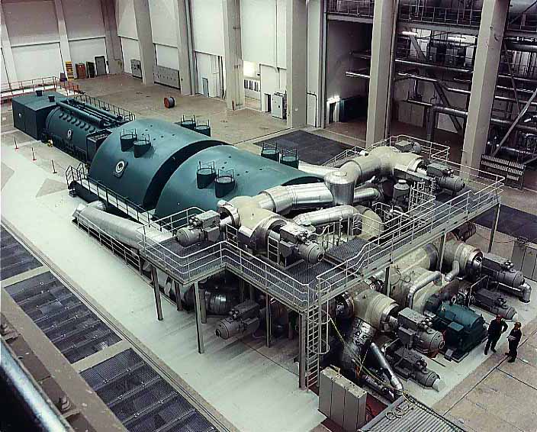
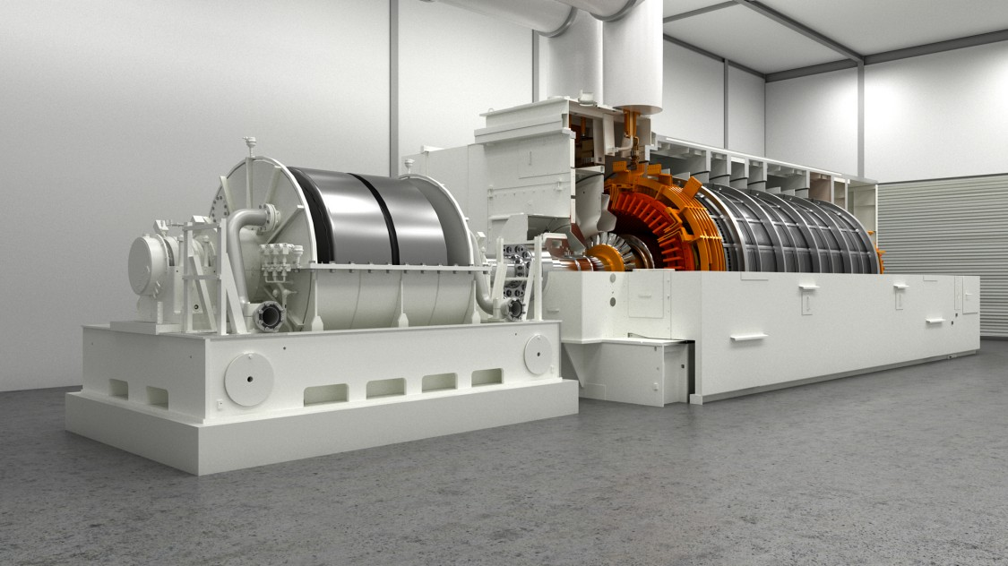
Energieausgleich, Energiespeicher (3)
kurzer Energieausgleich (1): Momentan-Reserve
Turbosatz eines
Kohlekraftwerkes
Akku-Speicher
im MW-Bereich
Rotierende Masse
eines ARESS
Die Momentan-Reserve ist für sehr schnell wirksame Störungen (<= 100 ms) im Netz, bei den Energieerzeugern oder bei den Energieverbrauchern notwendig.
Die rotierenden Schwungmassen der Turbosätze (ca. 450 t bei einem 1000 MW-Kohlekraftwerk) bilden eine inhärente Systemträgheit, die als Momentan-Reserve dient und zukünftig, durch den Wegfall der konventionellen Kraftwerke, nicht mehr zur Verfügung steht.
Die Momentan-Reserve in der EE-Welt kann mit größeren dezentral aufgestellten Akku-Containern (im MW-Bereich) und/oder mit einem „Asynchroner Rotierender Energie-System-Stabilisator (ARESS)“ bereitgestellt werden. Diese Systeme werden in Wabenzellen mit Momentan-Reserven-Bedarf aufgestellt und liefern auch Blindleistung.
Quelle: ISE e.V.
Systeme für die Momentan-Reserve der neuen EE-Welt müssen bis 2030 realisiert sein!

Slide 23
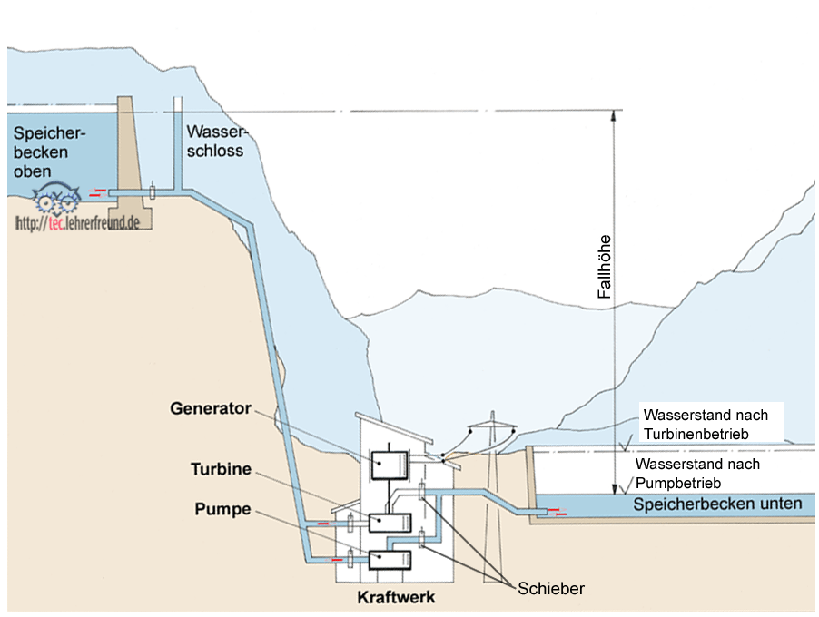

Energieausgleich, Energiespeicher (3)
kurzer Energieausgleich (2): Pumpspeicher-Kraftwerke
Pumpspeicherkraftwerk: Funktionsweise
Pumpspeicherkraftwerk Vianden (Luxemburg)
Mit getrennten Wellen für Turbinenbetrieb und Pumpbetrieb kann stossfrei zwischen den beiden Betriebsarten des Pumpspeicherkraftwerkes umgeschaltet werden. Das ist eine wichtige Voraussetzung, um stufenlose Regelenergie online für die volatilen Erneuerbaren (Wind und PV) zur Lastglättung bereitzustellen.
Pumpspeicherkraftwerke werden im Minuten bis Stundenbereich eingesetzt.
Quelle: ISE e.V.
Pumpspeicherkraftwerke sind wichtig für die Bereitstellung von Regelenergie!

Slide 24



Energieausgleich, Energiespeicher (3)
kurzer Energieausgleich (3): Schaltbare Verbraucher/Erzeuger
Stromnetz
Datennetz
Industrie-Fabriken
ProSumer
Haushalte
ProSumer
SM-GW
Firmen-Manager
SM-GW
Home-Manager
Firmen-
Stromnetz
Haus-
Stromnetz
Firmen-/
Daten-
Netz
Haus-/
Daten-
Netz
Chemie
Stahl/Alu
Zement
schaltbare
Verbraucher
WPPE mit
Wasser-/Pufferspeicher
PkW-Schwarm-
speicher (V2H/G)
schaltbare Verbraucher/Erzeuger in der Industrie
Quelle: ISE e.V.
Schaltbare Verbraucher/Erzeuger erbringen einen wichtigen Beitrag zum Energieausgleich!

Slide 25

Energieausgleich, Energiespeicher (4)
mittlerer Energieausgleich: PkW-Akku-Schwarmspeicher (V2H/G)
95% der privaten PKW werden zu 97% des Tages nicht genutzt! Sie stehen zu Hause in der Garage oder auf Parkplätzen am Arbeitsplatz, beim Einkaufszentrum, beim Freizeitzentrum etc.
→ „Stehzeug“
Die Akkus der E-Autos sind ideale Speicher für den Energieausgleich im Stunden- bis Tagesbereich!
Dort, wo das E-Auto gerade steht, wird es ans Strom- und Daten-Netz gekoppelt.
Strom-Netz
Daten-Netz
zu Hause
Arbeitsplatz, Einkaufs-/Freizeitzentrum, etc.
Quelle: ISE e.V.
Annahmen: 10 Mio. Autos in D sind beteiligt, 50 kWh-Akku pro Auto; Ergebnis: 500 GWh Schwarmspeicher
Wenn man davon ausgeht, das bidirektionale Ladestationen an allen Orten (siehe oben) vorhanden sind, sind keine weiteren Investitionen, neben einem hierarchischen Energie-Management-System, notwendig!
10 Mio. Autos haben 12,5x mehr Speicherkapazität (500 GWh) als alle Pumpspeicher-KW in D (40 GWh)!

Slide 26


Energieausgleich, Energiespeicher (5)
saisonaler Energieausgleich (1): Overlay-Netzwerk (1): HGÜ in D
Quelle: ISE e.V.
Der Ausbau der Stromautobahnen in D ist für die süddeutsche Industrie dringend erforderlich!
Stromautobahnen in D und NordLink bilden eine Basis für das europäische Overlay-Netzwerk!

Slide 27
Energieausgleich, Energiespeicher (5)
saison. Energieausgl. (1): Overlay-Netzwerk (2): HGÜ in Europa
Quelle: Fraunhofer, ISE
Größere Wetter- und saisonale Schwankungen werden ausgeglichen!

Slide 28

Energieausgleich, Energiespeicher (5)
saisonaler Energieausgleich (2): Bio-Methan aus Bio-Abfällen
Biogas-Anlage Westheim
Aus landwirtschaftlichen und urbanen Bio-Reststoffen wird mittels Biogas-Anlagen Bio-Methan hergestellt: D.h. kein Pflanzenanbau zur Energieerzeugung (Mais, Raps, Zuckerrüben)!
Das erzeugte Bio-Methan wird direkt über das Gasnetz in die Gasspeicher gepumpt!
Gespeichertes Bio-Methan dient dem saisonalen Energieausgleich!

Slide 29



Energieausgleich, Energiespeicher (5)
saisonaler Energieausgleich (3): H₂ aus Überschussstrom
Elektrolyseur „Proton Exchange Membrane“ (PEM)
Wirkungsgrad: ca. 70%
Kleinste Einheit: Stack
Skalierbarer Elektrolyseur
Prinzip
Quelle: iGas-Energy, Siemens Energy, ISE e.V.
Die Elektrolyseure werden mit destilliertem Wasser und elektrischem Überschussstrom betrieben.
Sie sind einfach zu handhaben, und arbeiten weitestgehend wartungsfrei.
Mit dem Elektrolyseur wird der Überschussstrom der EE in grünen Wasserstoff umgewandelt!

Slide 30
Energieausgleich, Energiespeicher (5)
saisonaler Energieausgleich (4): Gas-Speicher
Bio-Methan aus Biogasanlagen von landwirtschaftlichen sowie urbanen Bio-Reststoffen und grüner Wasserstoff von Überschussstrom der EE wird zwischengespeichert.
Ende 2015 befanden sich in Deutschland 51 Erdgasspeicher im Betrieb (20 Porenspeicher und 31 Kavernenspeicher).
Das derzeit nutzbare maximale Arbeitsgasvolumen beträgt 24,6 Milliarden m³.
Das entspricht einer Speicher-kapazität von ca. 245 TWh_{(Methan-Gas),} 150TWh_{(el.)} bzw. 220 TWh_{(KWK:el-.+th.)}
Quelle: ISE e.V.
Für den saisonalen Ausgleich hat D genügend Speicherkapazität!

Slide 31
Energieausgleich, Energiespeicher (5)
saisonaler Energieausgleich (5): Rückverstromung
Gas- und Dampfkraftwerk (GuD)
Blockleistung: 530 MW
Wirkungsgrad: 61 %
(ohne Kraft-Wärme-Kopplung)
Nutzungsgrad: ca. 90%
(mit Kraft-Wärme-Kopplung)
Rauch-
gas
Bio-Methan/H₂
Brenn-
kammer
650°C
Abhitzekessel
Bio-Methan/
H2
340 MW
Luft
1.500°C
Strom-Netz
Verdichter
Gasturbine
Generator
Kondensator
190 MW
Gasspeicher
(Kavernen- und
Porenspeicher)
Kühlwasser
Strom-Netz
Dampf-
turbine
Generator
Wärme-
tauscher
Fernwärme-
Netz
Speisewasser
Kraft-Wärme-Kopplung (KWK)
Quelle: Siemens-Energy
Das GuD-Kraftwerk mit KWK kommt vorzugsweise bei Großstädten im Winter zum Einsatz!

Slide 32


Stromnetze
Netzentwicklung
In 2040 wird Strom mit mehr als 80% der Primärenergie der Hauptenergieträger in D sein.
Die zu übertragende Energie wird sich von ca. 500 TWh (2017) auf ca. 1.600 TWh (2040) mehr als verdreifachen! Dies bedeutet auch Auswirkungen auf die Stromnetze!
Spannungsebenen
Energie muss alternativ/zusätzlich zum
Bestand transportiert werden:
- Erzeugerseite:
↓ zentrale Kohle- und Kernkraftwerke
↑dezentrale Windkraftanlagen, PV (Dächer,
Parkplätze, Freiflächenanlagen etc.).
- Verbraucherseite: ↑ Wärmepumpen und E-Autos
HGÜ-Overlay-Netzwerk
800 kV DC
GuD-/W-/PSP-KW
E: ca. 10%
380 kV AC
Übertragungs-Netz
> 100.000 km
E: ca. 20%
110 kV AC
Verteiler-Netz
Auf allen Spannungsebenen ist zu überprüfen, ob die vorhandene Überragungsleistung (Leiterquerschnitte und Trafogröße) ausreicht.
Bei Bedarf müssen die Netze ertüchtigt/ausgebaut werden!
→ Netzentwicklungsplan
→ Klimaneutralitätsnetz (VDE, FNN-Roadmap)
> 1,7 Mio km
20 kV AC
Verteiler-Netz
E: ca. 70%
ProSumer
400 V AC
Orts-Netz
möglichst inselfähig ausbauen
Quelle: VDE FNN, ISE e.V.
Stromnetze auf allen Spannungsebenen dringend überprüfen und ggf. ausbauen!

Slide 33


Strommarktentwicklung in D
Marktteilnehmer
vor Privatisierung
(bis 1998)
seit Privatisierung
(ab 1998)
Energiewende
(bis 2040+)
Erzeuger
regionale Monopole (AöR)
- viele EVUs
Atom-/Kohle-/GuD-/W-/PSP-KW
- Stadtwerke (SW)
Kohle-/GuD-/W-/MH-KW
- 4 große priv. Erzeuger
EnBW, e-on, RWE, Vattenfall
Atom-/Kohle-/GuD-/W-/PSP-KW
- Stadtwerke
Kohle-/GuD-/W-/MH-KW
- 4 große priv. Erzeuger ?
GuD-/W-/PSP-KW, Speicher
- viele mittl. Erzeuger/SW
WKA, PVA, MHKW, Speicher
PPA
E: 100% (ohne IKW)
E: 100% (ohne IKW)
E: saisonal ca. 30%
- viele EVUs
Übertragungs- /Verteilernetze
- regionale Verteiler/SW
Verteilernetze
- 4 große priv. Übertrager
Amprion, 50Hz, Transn. BW, TenneT
Übertragungsnetze
- regionale Verteiler/SW
Verteilernetze
- 4 große priv. Übertrager ?
Übertragungsnetze
- regionale Verteiler/SW
Verteilernetze
Übertrager/Verteiler
PPA
Verbraucher
- Haushalte/GHD
Haushalts-/Betriebsstrom
- Industrie
Betriebsstrom, Industrie-KW (IKW)
- Haushalte/GHD
Haushalts-/Betriebsstrom
- Industrie
Betriebsstrom, IKW
- Haushalte^{+/}GHD⁺/Mobilität
ProSumer
- Industrie
Prosumer
E: ca. 70%
PPA
PPA: Power Purchase Agreement
^{+:} mit WPPE
Quelle: ISE e.V.
Vom überschaubaren zum komplexen Strommarkt! Ist Privatisierung der richtige Weg?

Slide 34
Fazit
Viele Studien zeigen: D und die EU können sich mit ihren EE-Potenzialen bilanziell selbst versorgen!
Das zukünftige Energiesystem ist klimaneutral, dezentral und viel komplexer als in der Vergangenheit, aber dennoch gut beherrschbar.
Mit dem Energie-Management-System wird die Netzstabilität sichergestellt.
Das Energiewabensystem garantiert Autarkie, Inselfähigkeit und Solidarität im Netzverbund.
Das europäische Overlay-Netzwerk gleicht größere Wetter- und saisonale
Schwankungen aus.
Speichersysteme sorgen für kurzen, mittleren und saisonalen Energieausgleich
Leistungsfähigkeit der Stromnetze auf allen Spannungsebenen dringend überprüfen und ggf. ausbauen
Der Strommarkt wird sich zu einem komplexen Gebilde entwickeln
(Fraunhofer ISE, IEE: Neues Strommarktdesign 11.2021)

Slide 35
ISE e.V.-Konzept-Team
Wolfgang Thiel (Projektleiter)
Wolfgang Fedderken
Prof. Dr. Karl Keilen
Dr. Gerhard Lausterer
Michael Linder
Volker Wander
Frieder Wambsganß

Slide 36

!100% !
Vielen Dank für Ihre Aufmerksamkeit
2040
Wolfgang Thiel, Vorsitzender
Initiative Südpfalz-Energie (ISE e.V.)
www.i-suedpfalz-energie.de/
Tel.: +49 172 7419812
eMail: wolfgang@thiel-wt.de

